Slide 1
计算机基础与实训教材系列
《中文版AutoCAD 2010实用教程》

Slide 2
第 七 章
文字与表格

Slide 3
学 习 目 标
文字对象是AutoCAD图形中很重要的图形元素，是机械制图和工程制图中不可缺少的组成部分。在一个完整的图样中，通常都包含一些文字注释来标注图样中的一些非图形信息。例如，机械工程图形中的技术要求、装配说明，以及工程制图中的材料说明、施工要求等。另外，在AutoCAD 2010中，使用表格功能可以创建不同类型的表格，还可以在其他软件中复制表格，以简化制图操作 。
:::::《计算机基础与实训教材系列》系列丛书官方网站 http://www.tupwk.com.cn/edu :::::

Slide 4
本 章 重 点
设置文字样式
创建与编辑单行文字
创建与编辑多行文字
创建表格样式和表格
:::::《计算机基础与实训教材系列》系列丛书官方网站 http://www.tupwk.com.cn/edu :::::

Slide 5
7.1 设置文字样式
在AutoCAD中，所有文字都有与之相关联的文字样式。在创建文字注释和尺寸标注时，AutoCAD通常使用当前的文字样式。也可以根据具体要求重新设置文字样式或创建新的样式。文字样式包括文字【字体】、【字型】、【高度】、【宽度系数】、【倾斜角】、【反向】、【倒置】以及【垂直】等参数 。
设置样式名
设置字体和大小
设置文字效果
预览与应用文字样式
:::::《计算机基础与实训教材系列》系列丛书官方网站 http://www.tupwk.com.cn/edu :::::

Slide 6
7.1.1 设置样式名
在【文字样式】对话框中可以显示文字样式的名称、创建新的文字样式、为已有的文字样式重命名以及删除文字样式。该对话框中部分选项含义如下。
【样式】列表：列出了当前可以使用的文字样式，默认文字样式为Standard (标准)。
【置为当前】按钮：单击该按钮，可将选择的文字样式设置为当前的文字样式。
【新建】按钮：单击该按钮，AutoCAD将打开【新建文字样式】对话框，如图7-2所示。在该对话框的【样式名】文本框中输入新建文字样式名称后，单击【确定】按钮，可以创建新的文字样式，新建文字样式将显示在【样式】列表框中 。
:::::《计算机基础与实训教材系列》系列丛书官方网站 http://www.tupwk.com.cn/edu :::::

Slide 7
7.1.2 设置字体和大小
【文字样式】对话框的【字体】选项区域用于设置文字样式使用的字体属性。其中，【字体名】下拉列表框用于选择字体；【字体样式】下列表框用于选择字体格式，如斜体、粗体和常规字体等。选中【使用大字体】复选框，【字体样式】下拉列表框变为【大字体】下拉列表框，用于选择大字体文件。
【大小】选项区域用于设置文字样式使用的字高属性。【高度】文本框用于设置文字的高度。如果将文字的高度设为0，在使用TEXT命令标注文字时，命令行将显示【指定高度:】提示，要求指定文字的高度。如果在【高度】文本框中输入了文字高度，AutoCAD将按此高度标注文字，而不再提示指定高度。选中【注释性】复选框，文字将被定义成可注释性的对象 。
:::::《计算机基础与实训教材系列》系列丛书官方网站 http://www.tupwk.com.cn/edu :::::

Slide 8

7.1.3 设置文字效果
在【文字样式】对话框中的【效果】选项区域中，可以设置文字的显示效果，如图7-3所示。
:::::《计算机基础与实训教材系列》系列丛书官方网站 http://www.tupwk.com.cn/edu :::::

Slide 9
7.1.4 预览与应用文字样式
在【文字样式】对话框的【预览】选项区域中，可以预览所选择或所设置的文字样式效果。
设置完文字样式后，单击【应用】按钮即可应用文字样式。然后单击【关闭】按钮，关闭【文字样式】对话框 。
:::::《计算机基础与实训教材系列》系列丛书官方网站 http://www.tupwk.com.cn/edu :::::

Slide 10
7.2 创建与编辑单行文字
在AutoCAD 2010中，使用图7-5所示的【文字】工具栏和【注释】选项卡中的【文字】面板都可以创建和编辑文字。对于单行文字来说，每一行都是一个文字对象，因此可以用来创建文字内容比较简短的文字对象(如标签)，并且可以进行单独编辑 。
创建单行文字
使用文字控制符
编辑单行文字
:::::《计算机基础与实训教材系列》系列丛书官方网站 http://www.tupwk.com.cn/edu :::::

Slide 11
7.2.1 创建单行文字
在快速访问工具栏选择【显示菜单栏】命令，在弹出的菜单中选择【绘图】|【文字】|【单行文字】命令(DTEXT)，单击【文字】工具栏中的【单行文字】按钮，或在【功能区】选项板中选择【注释】选项卡，在【文字】面板中单击【单行文字】按钮，均可以在图形中创建单行文字对象。执行该命令时，AutoCAD提示：
当前文字样式: Standard 当前文字高度: 2.5000
指定文字的起点或 [对正(J)/样式(S)]:。
:::::《计算机基础与实训教材系列》系列丛书官方网站 http://www.tupwk.com.cn/edu :::::

Slide 12
7.2.2 使用文字控制符
在实际设计绘图中，往往需要标注一些特殊的字符。例如，在文字上方或下方添加划线、标注度(°)、±、φ等符号。这些特殊字符不能从键盘上直接输入，因此AutoCAD提供了相应的控制符，以实现这些标注要求。
AutoCAD的控制符由两个百分号(％％)及在后面紧接一个字符构成.
:::::《计算机基础与实训教材系列》系列丛书官方网站 http://www.tupwk.com.cn/edu :::::

Slide 13
7.2.3 编辑单行文字
编辑单行文字包括编辑文字的内容、对正方式及缩放比例，可以在快速访问工具栏选择【显示菜单栏】命令，在弹出的菜单中选择【修改】|【对象】|【文字】子菜单中的命令进行设置。
:::::《计算机基础与实训教材系列》系列丛书官方网站 http://www.tupwk.com.cn/edu :::::

Slide 14
7.3 创建与编辑多行文字
【多行文字】又称为段落文字，是一种更易于管理的文字对象，可以由两行以上的文字组成，而且各行文字都是作为一个整体处理。在机械制图中，常使用多行文字功能创建较为复杂的文字说明，如图样的技术要求等 。
创建多行文字
编辑多行文字
:::::《计算机基础与实训教材系列》系列丛书官方网站 http://www.tupwk.com.cn/edu :::::

Slide 15
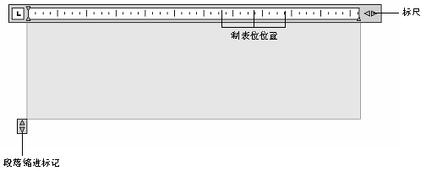
7.3.1 创建多行文字
在快速访问工具栏选择【显示菜单栏】命令，在弹出的菜单中选择【绘图】|【文字】|【多行文字】命令(MTEXT)，或在【功能区】选项板中选择【注释】选项卡，在【文字】面板中单击【多行文字】按钮，然后在绘图窗口中指定一个用来放置多行文字的矩形区域，将打开文字输入窗口和【文字编辑器】选项卡。利用它们可以设置多行文字的样式、字体及大小等属性，如图7-13所示和图7-14所示。
:::::《计算机基础与实训教材系列》系列丛书官方网站 http://www.tupwk.com.cn/edu :::::

Slide 16
7.3.2 编辑多行文字
要编辑创建的多行文字，可在快速访问工具栏选择【显示菜单栏】命令，在弹出的菜单中选择【修改】|【对象】|【文字】|【编辑】命令(DDEDIT)，或在【功能区】选项板中选择【注释】选项卡，在【文字】面板中单击【编辑】按钮，并选择创建的多行文字，打开多行文字编辑窗口，然后参照多行文字的设置方法，修改并编辑文字。
:::::《计算机基础与实训教材系列》系列丛书官方网站 http://www.tupwk.com.cn/edu :::::

Slide 17
7.4 创建表格样式和表格
在AutoCAD 2010中，可以使用创建表格命令创建表格，还可以从Microsoft Excel中直接复制表格，并将其作为AutoCAD表格对象粘贴到图形中，也可以从外部直接导入表格对象。此外，还可以输出来自AutoCAD的表格数据，以供在Microsoft Excel或其他应用程序中使用 。
新建表格样式
设置表格的数据、标题和表头样式
管理表格样式
创建表格
编辑表格和表格单元
:::::《计算机基础与实训教材系列》系列丛书官方网站 http://www.tupwk.com.cn/edu :::::

Slide 18
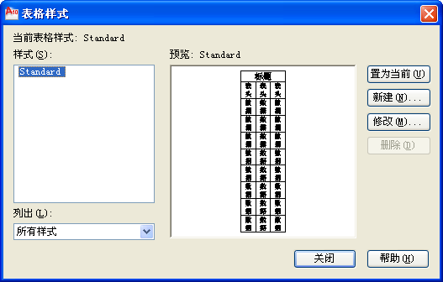
7.4.1 新建表格样式
表格样式控制一个表格的外观，用于保证标准的字体、颜色、文本、高度和行距。可以使用默认的表格样式，也可以根据需要自定义表格样式。
在快速访问工具栏选择【显示菜单栏】命令，在弹出的菜单中选择【格式】|【表格样式】命令(TABLESTYLE)，或在【功能区】选项板中选择【注释】选项卡，在【表格】面板中单击右下角的按钮，打开【表格样式】对话框，如图7-25所示。
:::::《计算机基础与实训教材系列》系列丛书官方网站 http://www.tupwk.com.cn/edu :::::

Slide 19
7.4.2 设置表格的数据、标题和表头样式
【新建表格样式】对话框中3个选项的内容基本相似，可以分别指定单元基本特性、文字特性和边界特性。
【常规】选项卡：设置表格的填充颜色、对齐方向、格式、类型及页边距等特性。
【文字】选项卡：设置表格单元中的文字样式、高度、颜色和角度等特性。
【边框】选项卡：单击边框设置按钮，可以设置表格的边框是否存在。当表格具有边框时，还可以设置表格的线宽、线型、颜色和间距等特性 。
:::::《计算机基础与实训教材系列》系列丛书官方网站 http://www.tupwk.com.cn/edu :::::

Slide 20
7.4.3 管理表格样式
在AutoCAD 2010中，还可以使用【表格样式】对话框来管理图形中的表格样式，如图7-30所示。在该对话框的【当前表格样式】后面，显示当前使用的表格样式(默认为Standard)；在【样式】列表中显示了当前图形所包含的表格样式；在【预览】窗口中显示了选中表格的样式；在【列出】下拉列表中，可以选择【样式】列表是显示图形中的所有样式，还是正在使用的样式。
:::::《计算机基础与实训教材系列》系列丛书官方网站 http://www.tupwk.com.cn/edu :::::

Slide 21
7.4.4 创建表格
在快速访问工具栏选择【显示菜单栏】命令，在弹出的菜单中选择【绘图】|【表格】命令，或在【功能区】选项板中选择【注释】选项卡，在【表格】面板中单击【表格】按钮，打开【插入表格】对话框。
:::::《计算机基础与实训教材系列》系列丛书官方网站 http://www.tupwk.com.cn/edu :::::

Slide 22
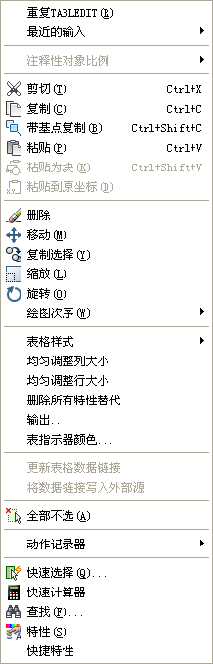
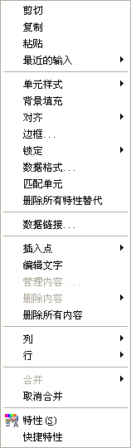
7.4.5 编辑表格和表格单元
在AutoCAD 2010中，还可以使用表格的快捷菜单编辑表格。当选中整个表格时，其快捷菜单如图7-36所示；当选中表格单元时，其快捷菜单如图7-37所示 。
:::::《计算机基础与实训教材系列》系列丛书官方网站 http://www.tupwk.com.cn/edu :::::

Slide 23
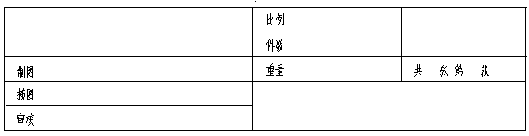
7.5 上机练习
绘制如图7-41所示的国标标题栏。通过该实验，练习创建表格、设置表格样式等操作 。
:::::《计算机基础与实训教材系列》系列丛书官方网站 http://www.tupwk.com.cn/edu :::::

